Slide 1


Slide 2


Slide 3
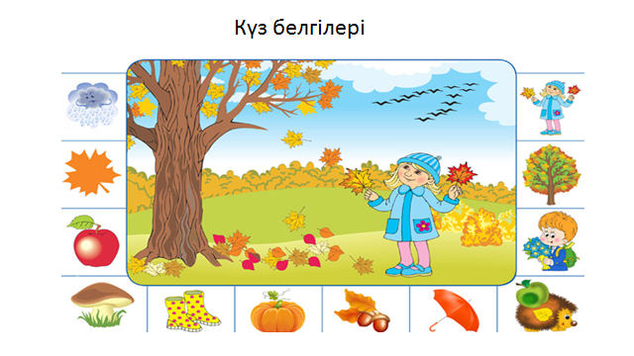

Slide 4



Slide 5

Сергіту сәті:

Slide 6


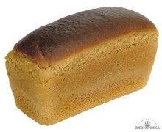

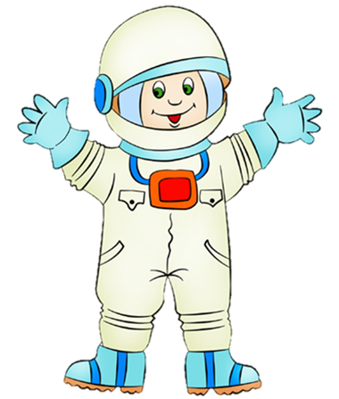

Өткен әріптерге тапсырма

Slide 7
Тыныс белгілерін қой
?
!

